Slide 1
МБОУ «Лицей им. С.Н. Булгакова» г. Ливны Орловской области
«Дарить людям добро»
Конкурсный проект в рамках акции «Общее дело»
Руководитель отряда волонтеров: Хайрова Наталья Романовна
2018 год

Slide 2
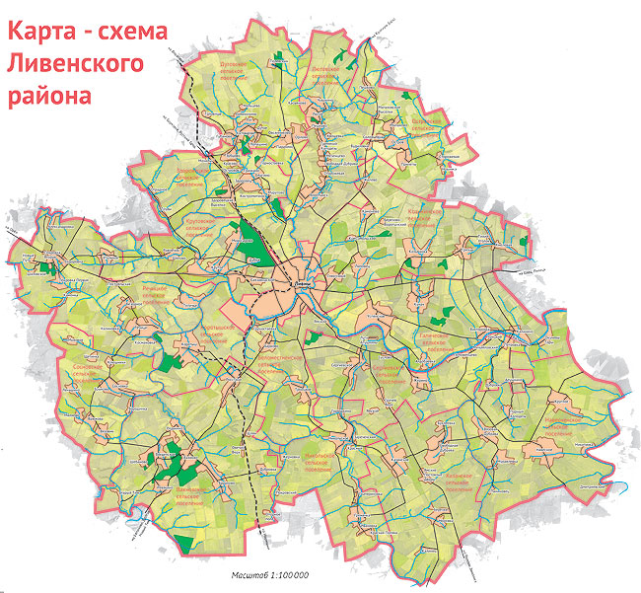
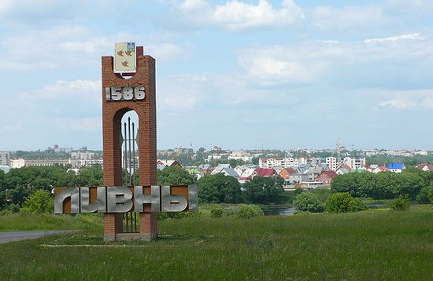
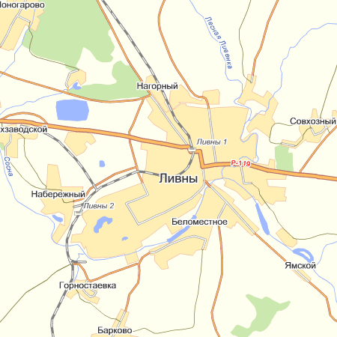
География проекта

Slide 3
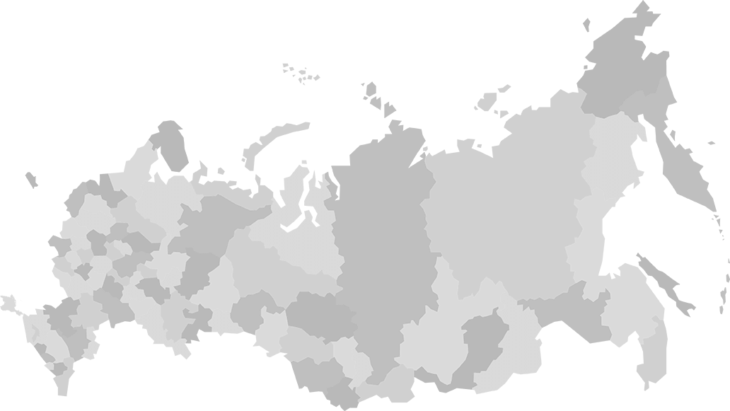
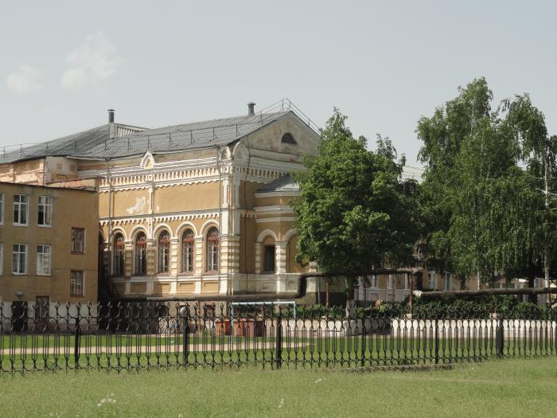
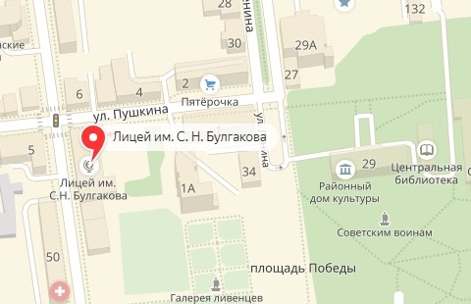
География проекта
Орловская область
Ливны

Slide 4
Информационная
Название проекта | «Дорога добра»
Территория реализации проекта | Город Ливны, МБОУ «Лицей им. С.Н. Булгакова»
Тип проекта | Долгосрочный
Сроки реализации | Сентябрь 2017 года – май 2023 года
Участники проекта | Учащиеся классного коллектива с 5-го класса обучения по 9 класс обучения в общеобразовательном учреждении МБОУ «Лицей им. С.Н. Булгакова» г. Ливны, классный руководитель класса - отряда, родители обучающихся
Направление проекта | Содействие в возрождение лучших отечественных традиций благотворительности через волонтерское движение
Краткое содержание проекта | В основе идеи проекта лежит комплексный подход, сочетающий в себе организацию мероприятий для возрождение лучших отечественных традиций благотворительности через волонтерское движение , пропаганда миссионерства и взаимопомощи в социуме, тематических выступлений, конкурсов; создания буклетов, открыток, социальных видеороликов, рекламы духовно – нравственных ценностей общества
Ресурсы проекта | Кадровые: социальный педагог, психолог, педагоги, классный руководитель, медработник, школьный педагог – психолог, социальный педагог, заместитель директора по УВР . Материально-финансовые: грамоты, канцтовары, мультимедиа аппаратура. Информационные: справочники по теме, Интернет, листовки, игры, викторины, мини – тренинги и др.
карта проекта

Slide 5
Актуальность и значимость проекта
Город Ливны – это пространство, где есть перспектива рождения и развития волонтерских движений.
Ливенский район – это территория, где несомненно есть люди, нуждающиеся в моральной поддержке и личном участии волонтерского корпуса, есть возможность для оказания помощи людям, оказавшимся в сложной жизненной ситуации.
Орловская область – это область социализации, приоритетными направлениями молодежной политики которой были и есть – возрождение добровольчества, поиск духовных ресурсов, сохранение культурного наследия, патриотического и нравственного воспитания.

Slide 6
Возрождение лучших отечественных традиций благотворительности через волонтерское движение в МБОУ «Лицей им. С.Н. Булгакова» город Ливны
Цель проекта

Slide 7
Задачи
Содействовать развитию у обучающихся потребности и готовности к благотворительной деятельности на основе развития социальной активности и гражданской позиции
1.
Развивать способность к толерантному общению и конструктивному взаимодействию обучающихся-волонтеров с социумом
2.
Содействовать утверждению в жизни современного общества идей добра и красоты, духовного и физического совершенствования детей и подростков
3.
Через коммуникативную и игровую деятельность способствовать снятию у детей психологического напряжения
4.

Slide 8
Целевая
аудитория
Лица из числа детей-сирот и дети, оставшиеся без попечения родителей, БУОО Орловской области «Социальный центр для несовершеннолетних» в городе Ливны;
Отделение социально – досуговой деятельности для граждан пожилого возраста и инвалидов далее «Досуговый центр» в городе Ливны по улице Карла Маркса, дом 145а ( БУ Орловской области «Центр социального обслуживания населения по городу Ливны);
Отделение «Дом ветеранов» БУ Орловской области «Центр социального обслуживания населения» в городе Ливны по улице Фрунзе, дом 180д.

Slide 9
Наш отряд «Дорога добра»
Наш проект – «Дарить людям добро»
Руководитель – Хайрова Наталья Романовна, учитель математики, классный руководитель 6 «б» класса
Наш отряд – это 20 добровольцев и у нас большие планы. Нам нравится то дело, которым мы занимаемся.

Slide 10
Волонтерский отряд «Дорога добра"- это добровольное объединение обучающихся 6 «б» класса МБОУ «Лицей им. С.Н. Булгакова» в городе Ливны Орловской области, изъявивших желание бескорыстно выполнять работу по благоустройству города, района и территории Лицея, оказывать помощь пенсионерам, инвалидам, детям.
Волонтерский отряд призван участвовать в формировании личностных качеств обучающихся, воспитывать уважение к человеческой личности, способствовать воспитанию патриотизма и активной жизненной позиции, развивать у молодежи социально - нормативный стиль поведения с доминированием принципов гуманности, меценатства, а также ценностей здорового образа жизни. Основная миссия нашего волонтерского движения – привнести вклад в физическое и нравственное оздоровление общества, сделать жизнь окружающих светлее и ярче и динамичнее.
«Дорога добра» – это возможность взаимодействия с людьми, возможность позволяющая людям помочь ощутить жизнь по - иному, жить здоровой и гармоничной жизнью и дать понять, что милосердие, отзывчивость, доброта, забота – те качества, которые помогают социализации в обществе. Развитие волонтерского движения в лицее, формирование позитивных установок лицеистов на добровольческую деятельность – одно из важных приоритетных направлений волонтеров – лицеистов, миссия, которая должна быть ВЫПОЛНИМА.

Slide 11
Правила деятельности волонтера
2
3
1
4
Если ты волонтер, забудь лень и равнодушие к проблемам окружающих;
Будь генератором идей!
Будь настойчив в достижении целей!
Веди здоровый образ жизни!
Уважай мнение других!
Критикуешь – предлагай, предлагаешь - выполняй!
Обещаешь – сделай!
Не умеешь – научись!

Slide 12
План деятельности
1 этап – подготовительный (сентябрь - декабрь 2017 года) – изучение ситуации, опыта волонтерского движения, формирование отряда волонтеров;
2 этап – основной (январь 2018 года – апрель 2023 года) практическая волонтерская деятельность, создание альбома - хронометра «Книга добрых дел», создание видеопродукции и буклетов по выбранному направлению;
3 этап – заключительный (май 2023 года) – подведение итогов работы: публичный отчет об итогах деятельности отряда.

Slide 13
2017 – 2018 год
Октябрь – акция «Спешите делать добрые дела»
Март - Знакомство (концерт, игры, конкурсы)
Май – Праздничный концерт посвященный празднованию 9 мая
2018 – 2019 год
Февраль- Беседы, игры, тренинги «Здоровый образ жизни»
Март – Неделя добрых дел (индивидуальная работа с подопечными)
Апрель – Конкурс рисунков «Весна пришла»
Май – концерт к Дню Победы
2019 – 2020 год
Октябрь – «Нам осень шепотом вещала…»
Ноябрь - беседа «Учись говорить нет!» (о вреде токсикомании, курения, алкоголизма)
Январь – духовные подвиги святых отцов
Май – «День матери»
2020 - 2021 год
Февраль – Концерт к Дню защитника Отечества
Март- проведение концерта «Наши милые, любимые…»
Май – Вечер воспоминаний «Мы вместе»
Планируемые мероприятия

Slide 14
От старта – к финишу
2021 – 2022
Октябрь – выпуск отрядной газеты «С заботой о ближнем..»
Декабрь – отрядный лекторий: «Если с другом вышел в путь»
Февраль - акция «По дорогам былых времен…»
Апрель – марафон добрых дел «Отряд «Дорога добра спешит на помощь»
Май – « И помнит мир спасенный!» – концерт памяти для ветеранов ВОВ
2022 – 2023
Октябрь - выпуск лицейской газеты волонтеров «От старта до финиша»
Январь - старт месячника по военно-патриотической, оборонно-массовой работе.
Февраль – заседание лицейского клуба воинов – интернационалистов, посвященного Дню вывода войск из Афганистана
Март – «Жди меня и я вернусь…» – вечер, посвященный женщинам ВОВ, ветеранам, труженикам тыла
Май – акция «Салют, Победа!» - мероприятия с подопечными и подшефными отряда «Дорога добра»

Slide 15
Ожидаемые результаты
Создание условий для развития и личностного роста и детей и волонтеров.
Воспроизводство и принятие опыта позитивного социального взаимодействия.
Интеграция социума на основе сближения интересов и активизации волонтерства.

Slide 16
Последуем «Дорогою добра»

Slide 17
Проект «Дорога добра» – это возможность реального участия в решении проблем школы, города, общества. Мы делает выбор, несем и личную ответственность за его последствия. Мысль – «я могу сделать сам и не только для себя» – больше всего воодушевляет нас. Мы желаем быть нужными, полезными другим, проверить свои способности в реальном деле. Именно реальность, жизненность нашего проекта привлекает не только нас, но и родителей. Это своеобразный тест на взрослость. И каждый из ребят хотел бы достойно выдержать его. Школьник сегодня стоит перед серьезным выбором – жить только для себя или помнить о других и помогать им по мере своих сил и возможностей. Наш проект является настоящей школой жизни, так как мы получаем неоценимый опыт выбора и привыкаем нести за него ответственность. Таким образом, решается одна из целей воспитательной системы лицея: формирование человека гуманного, творческого, милосердного, способного сохранить и развить в себе нравственные ценности семьи, общества и человечества; использовать их в повседневной жизни, демонстрируя это своим поведением, общением, деятельностью. Эта цель достигается через проведение акций.

Slide 18
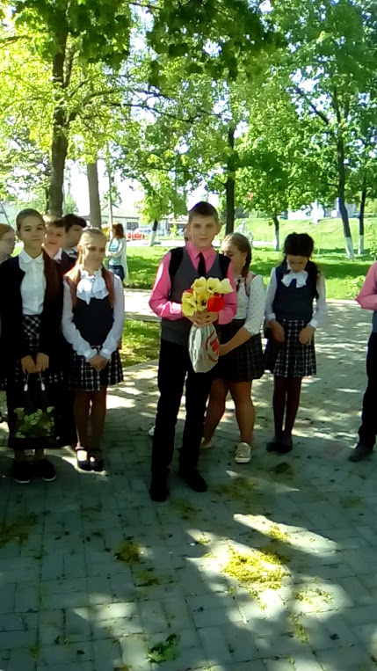
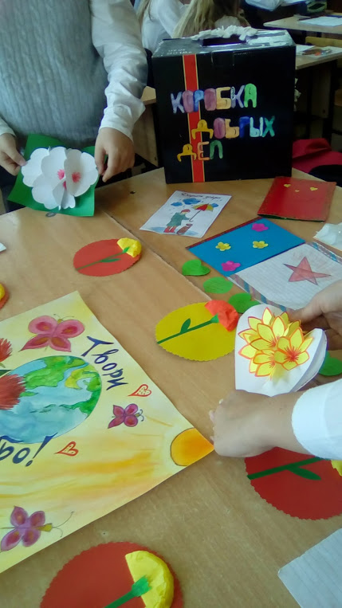
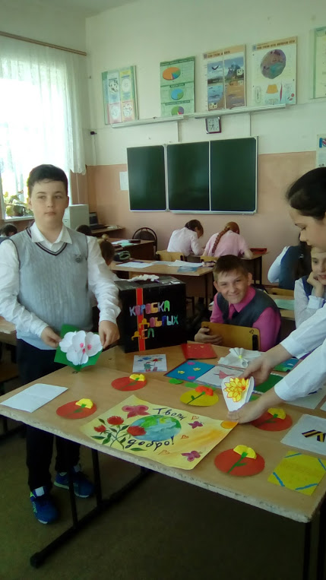
Спроси у жизни строгой, какой идти дорогой, куда по свету белому отправиться с утра.
Иди за солнцем следом, хоть этот путь неведом, иди, мой друг, всегда иди дорогою добра…

Slide 19
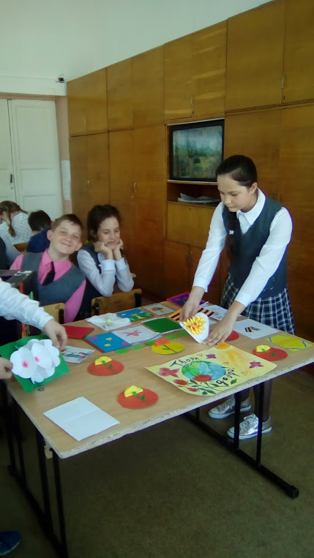
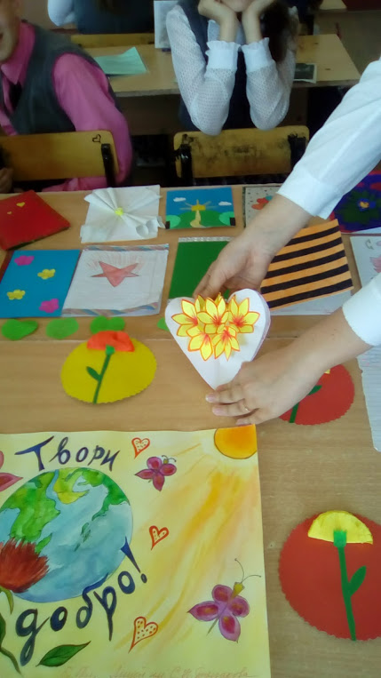
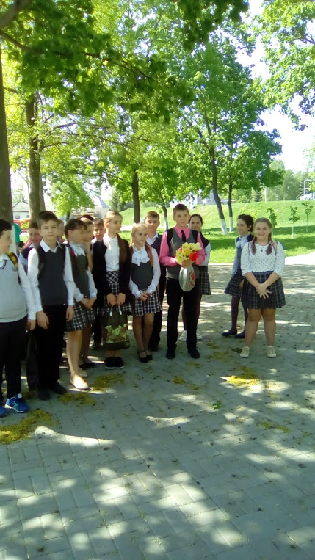
ВСЕМ ПРИВЕТ!
ЭТО
НАШ ОТРЯД
«Дорога добра»

Slide 20
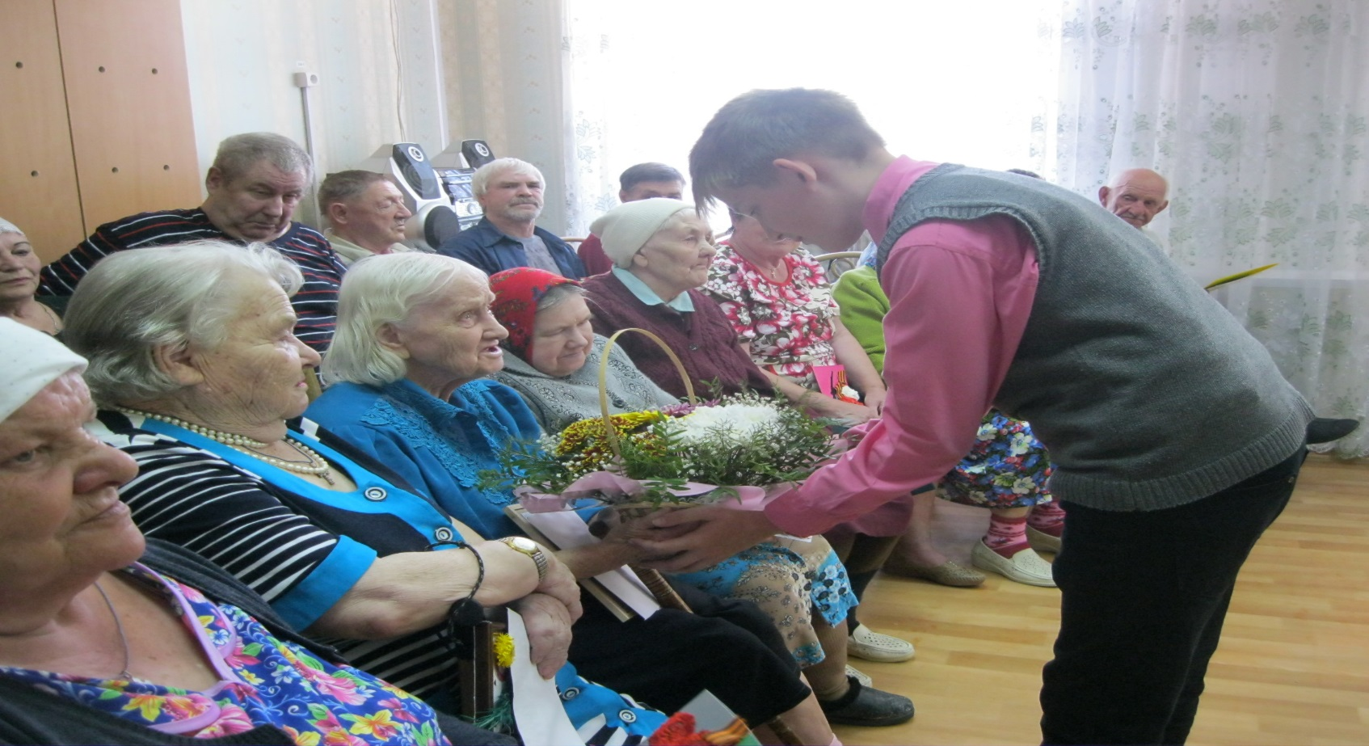
« Прояви заботу о ближнем…»
9 мая 2018 года члены волонтерского отряда «Дорога добра» провели для воспитанников реабилитационного центра праздник « Мы отцов продолжаем традиции», посвященному Дню Победы. Начало его было адресовано с теплых поздравлений мальчиков. Все дети единодушно отметили, что защитник Родины – это благородная и очень важная профессия. Издревле самой почетной службой считалась защита государства от внешних врагов. Сколько бы вражеских попыток завоевать нашу Родину не предпринималось, на протяжении веков наша армия вместе с народом давала достойный отпор иноземным завоевателям! На вопрос волонтеров: «Защитниками рождаются или становятся?» мальчишки ответили, что каждый гражданин России обязан стать ее защитником, и что они видят себя такими: любят свою Родину, хорошо учатся, стараются расти здоровыми и спортивными.
Бабушка рядышком с дедушкой столько лет, столько лет вместе…

Slide 21
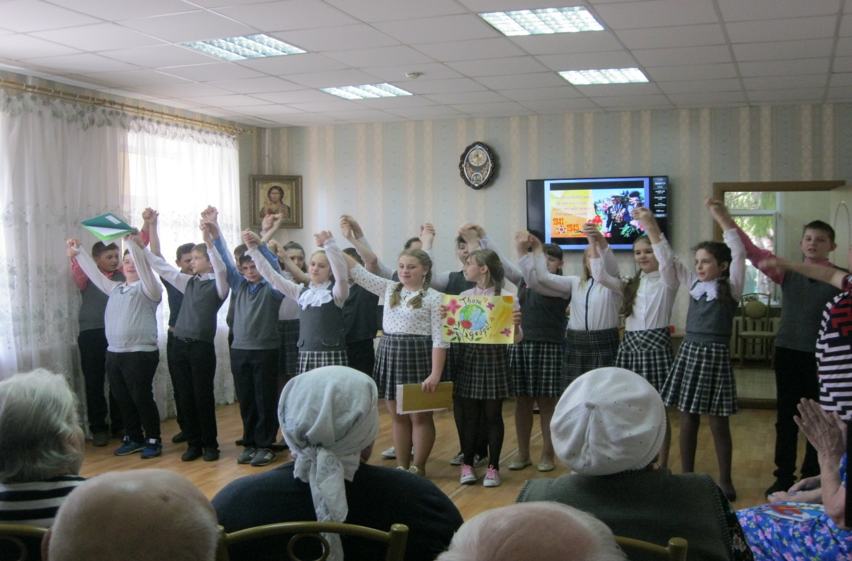
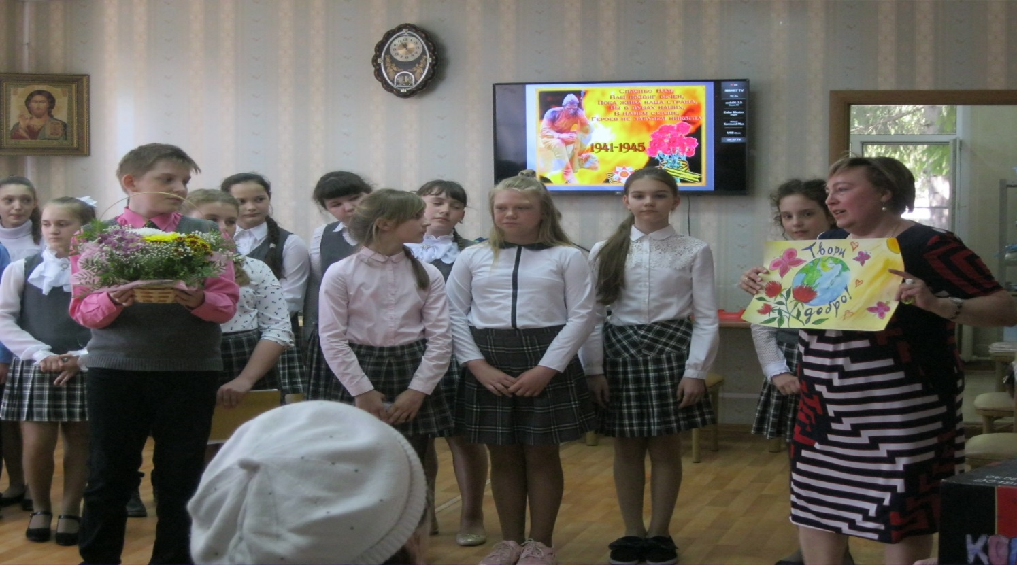
Приятно было видеть, что во все представленные номера участников отряда радовали пожилых. Смех, радость выступления в честь Дня Победы делали счастливыми лица ребят… А затем – была преподнесена корзина с цветами в дар. Здорово, что рядом с мальчишками и девчонками центра «Дома ветеранов» наши милые, добрые, заботливые «лучики добра». На прощание – фотография на память и песня о дороге добра. «До новой встречи, наши аксакалы! Пусть чаще на ваших лицах будут улыбка и радость!
«Спроси у жизни строгой, какой идти дорогой,
Куда по свету белому отправиться с утра.
Иди за солнцем следом, хоть этот путь неведом,
Иди, мой друг, всегда иди дорогою добра.
Иди за солнцем следом, хоть этот путь неведом,
Иди, мой друг, всегда иди дорогою добра…»
Юрий Энтин

Slide 22
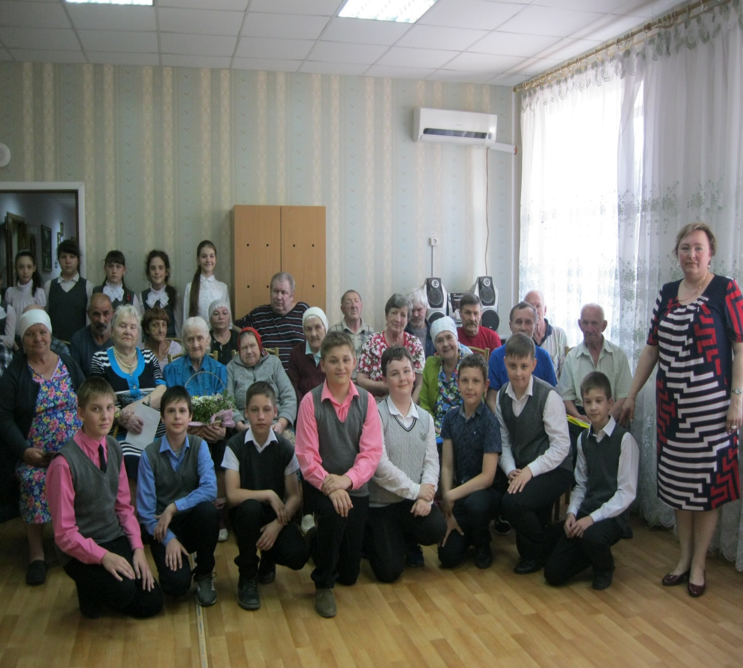
Отделение «Дом ветеранов» БУ Орловской области «Центр социального обслуживания населения» в городе Ливны по улице Фрунзе, дом 180д.

Slide 23
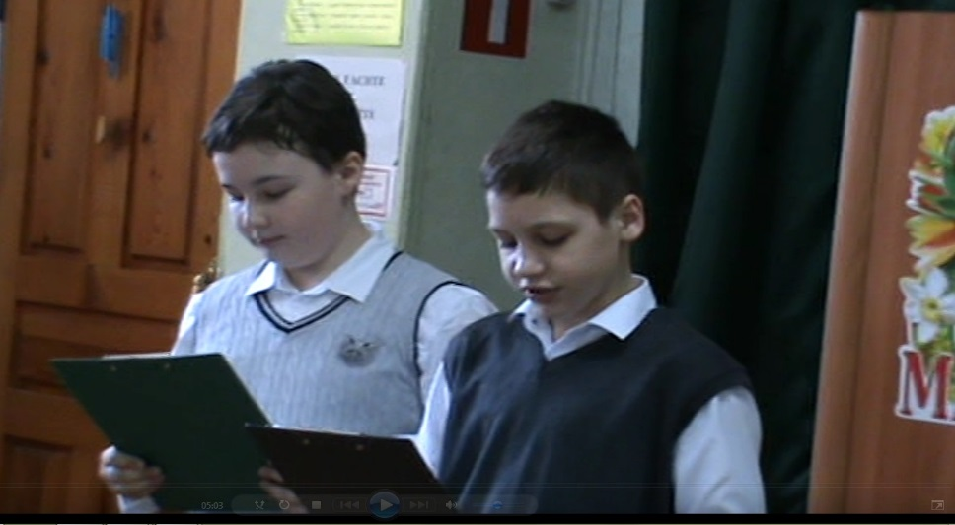
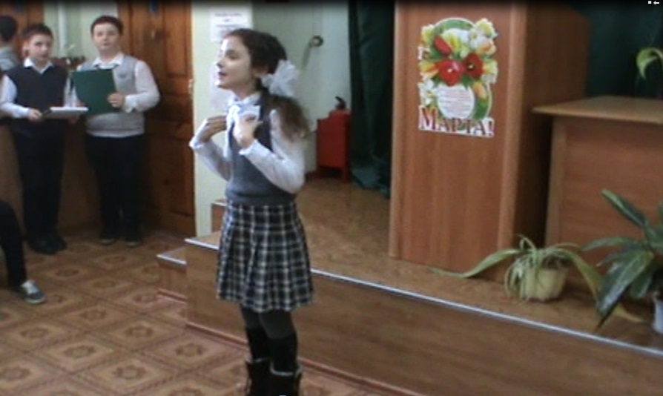
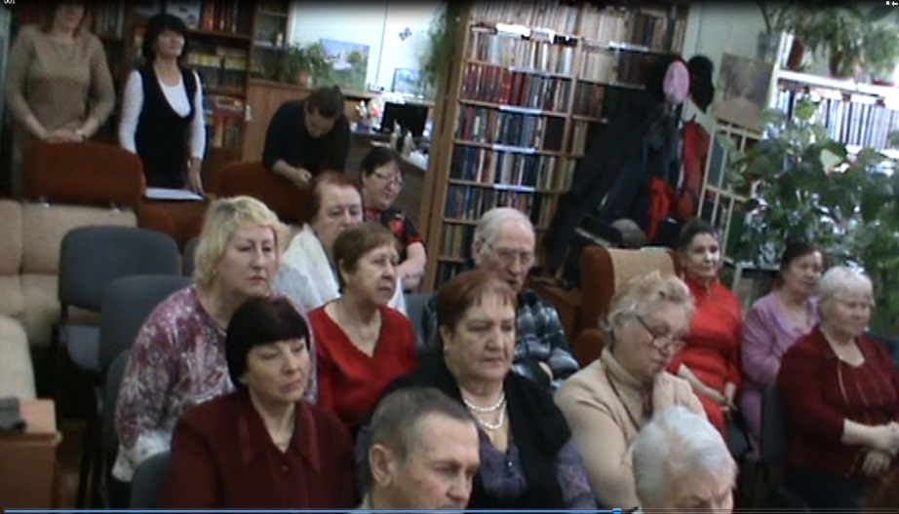
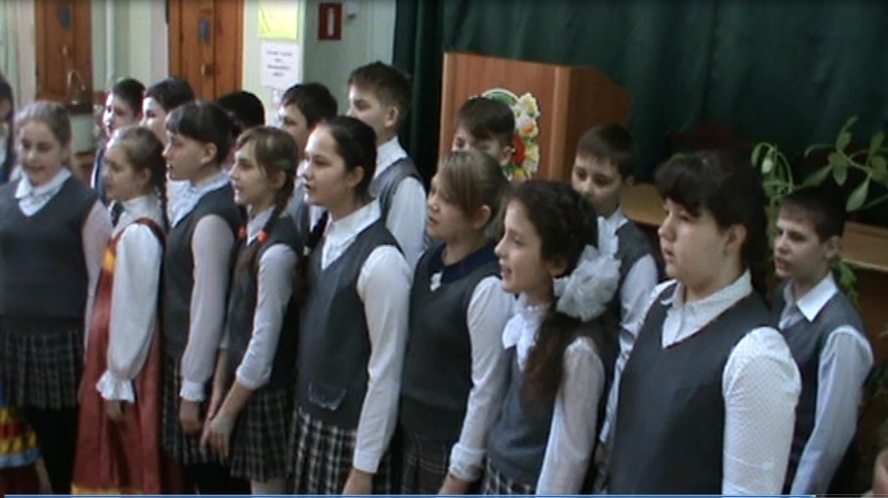
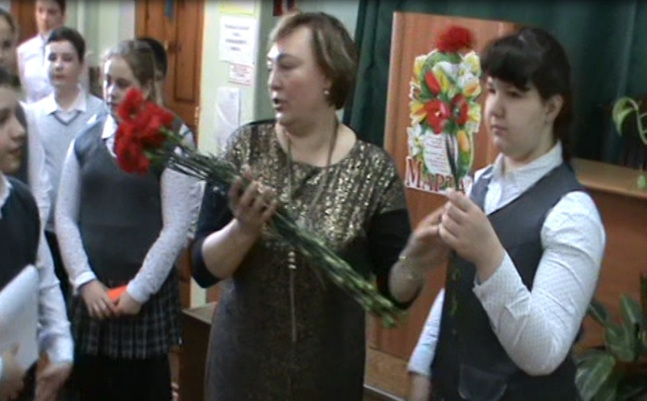
Добро творить как воздухом дышать, потребность людям данная от Бога.
Лучами сердца мир отогревать, и отдавать, и не считать, что отдал много...
Отделение социально – досуговой деятельности для граждан пожилого возраста и инвалидов далее «Досуговый центр» в городе Ливны по улице Карла Маркса, дом 145а

Slide 24
Первые итоги, как первые шаги по дороге добра…
Социальный проект «Дорога добра позволяет решить задачи воспитательного характера: воплощения гуманистического принципа образования – формирования милосердия. Проводя благотворительные акции, направленные на проявление милосердия, доброты к нуждающимся в помощи и поддержке ветеранам педагогического труда и Великой Отечественной войны, детям социально-реабилитационного центра для несовершеннолетних, оказывая помощь в благоустройстве Лицейской территории акции отряда волонтеров необходимы и качественно меняют мировоззренческие принципы. Сегодня люди нуждаются не в материальных благах, а в человеческом участии. Именно этому и учит наш социальный проект: проявлять положительные человеческие качества (тепло, доброту, милосердие). В планах тесно поддерживать связь со станцией натуралистов, участвовать в заготовке и кормлении животных, а так же познакомиться с организация оказания услуг в области содержания животных "4лапы" в городе Ливны.

